Slide 1


Основы построения файловых систем
Acronis @ МФТИ, 2016

Slide 2
Основы построения файловых систем
Сегодня мы поговорим про ZFS
ZFS (Zettabyte File System) – файловая система, изначально написанная для Sun Solaris. Интересным образом объединяет RAID, менеджер томов и собственно ФС.
Acronis @ МФТИ, 2016

Slide 3
Основы построения файловых систем
Некоторые из проблем связки LVM + FS
Что хочется | Что есть
Удобный для администратора интерфейс управления томами и ФС
Быстрые снимки состояния ФС (для окружений вроде Solaris Zones или Linux Containers)
FSCK, который не занимал бы бесконечно много времени.
Защита от случайных повреждений содержимого дисков.
Acronis @ МФТИ, 2016

Slide 4
Основы построения файловых систем
Некоторые из проблем связки LVM + FS
Что хочется | Что есть
Удобный для администратора интерфейс управления томами и ФС | RAID reshape + resizefs или lvextend + resizefs
Быстрые снимки состояния ФС (для окружений вроде Solaris Zones или Linux Containers)
FSCK, который не занимал бы бесконечно много времени.
Защита от случайных повреждений содержимого дисков.
Acronis @ МФТИ, 2016

Slide 5
Основы построения файловых систем
Некоторые из проблем связки LVM + FS
Что хочется | Что есть
Удобный для администратора интерфейс управления томами и ФС | RAID reshape + resizefs или lvextend + resizefs
Быстрые снимки состояния ФС (для окружений вроде Solaris Zones или Linux Containers) | LVM COW snapshots при изменении одного из снимков раздела уменьшают производительность всех остальных. LVM ничего не знает о том, что находится на разделе, поэтому снапшот части ФС сделать невозможно.
FSCK, который не занимал бы бесконечно много времени.
Защита от случайных повреждений содержимого дисков.
Acronis @ МФТИ, 2016

Slide 6
Основы построения файловых систем
Некоторые из проблем связки LVM + FS
Что хочется | Что есть
Удобный для администратора интерфейс управления томами и ФС | RAID reshape + resizefs или lvextend + resizefs
Быстрые снимки состояния ФС (для окружений вроде Solaris Zones или Linux Containers) | LVM COW snapshots при изменении одного из снимков раздела уменьшают производительность всех остальных. LVM ничего не знает о том, что находится на разделе, поэтому снапшот части ФС сделать невозможно.
FSCK, который не занимал бы бесконечно много времени. | Чтобы прочесть диск размером 10Tb, надо около суток.
Защита от случайных повреждений содержимого дисков.
Acronis @ МФТИ, 2016

Slide 7
Основы построения файловых систем
Некоторые из проблем связки LVM + FS
Что хочется | Что есть
Удобный для администратора интерфейс управления томами и ФС | RAID reshape + resizefs или lvextend + resizefs
Быстрые снимки состояния ФС (для окружений вроде Solaris Zones или Linux Containers) | LVM COW snapshots при изменении одного из снимков раздела уменьшают производительность всех остальных. LVM ничего не знает о том, что находится на разделе, поэтому снапшот части ФС сделать невозможно.
FSCK, который не занимал бы бесконечно много времени. | Чтобы прочесть диск размером 10Tb, надо около суток.
Защита от случайных повреждений содержимого дисков. | В ext4, XFS, UFS, NTFS, … такой защиты не предусмотрено, поскольку такие повреждения были слишком маловероятны в то время, когда они разрабатывались.
Acronis @ МФТИ, 2016

Slide 8
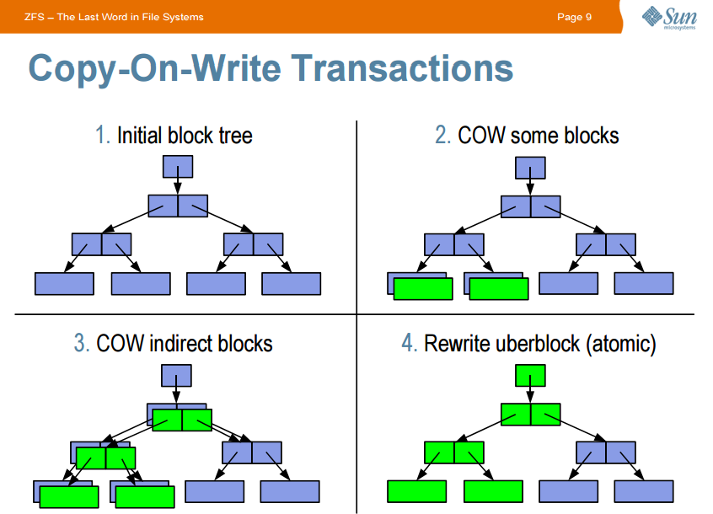
Основы построения файловых систем
Acronis @ МФТИ, 2016

Slide 9
Основы построения файловых систем
Что мы получаем от COW
Транзакционность изменений без использования журнала. Бесплатные снимки состояния: достаточно не удалять старую версию данных. Мы никогда не перезаписываем данные, поэтому у RAIDZn не бывает RAID write hole. При изменении элемента в ФС надо обновить всё, что находится между ним и корнем.
Acronis @ МФТИ, 2016

Slide 10

Основы построения файловых систем
Что мы получаем от COW
Транзакционность изменений без использования журнала. Бесплатные снимки состояния: достаточно не удалять старую версию данных. Мы никогда не перезаписываем данные, поэтому у RAIDZn не бывает RAID write hole. При изменении элемента в ФС надо обновить всё, что находится между ним и корнем. Для удаления элемента нужно свободное место на разделе.
Acronis @ МФТИ, 2016

Slide 11
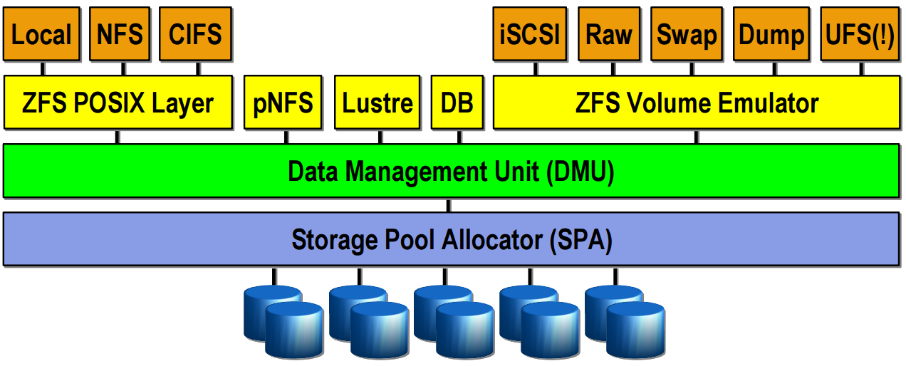
Основы построения файловых систем
ZFS IO stack
Acronis @ МФТИ, 2016

Slide 12
Основы построения файловых систем
Storage Pool Allocator
Блоки данных хранятся на virtual devices (vdevs) Vdev могут быть отдельными дисками, зеркалами из дисков, или группами RAIDZn Место выделяется блоками размера от 512B до 128Kb, экстентов нет, Блоки выделяются из vdev по кругу (round-robin), Чтобы упростить выделение места на vdev, они разделяются на metaslabs (аналогично block groups в ext4 или allocation groups в XFS), В каждом metaslab место учитывается с помощью дерева интервалов и журнала выделения/освобождения блоков.
Acronis @ МФТИ, 2016

Slide 13
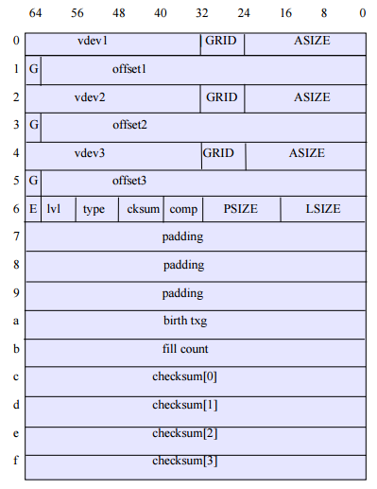
Основы построения файловых систем
Storage Pool Allocator
ZFS block pointer | Блок может иметь до трёх копий: одна для пользовательский данных, две – для метаданных в пределах одной ФС, три – для метаданных пула. Для каждого блока мы храним время его создания – пригодится для снимков состояния. Для каждого блока мы храним контрольную сумму, притом сумма хранится отдельно от данных.
Acronis @ МФТИ, 2016

Slide 14
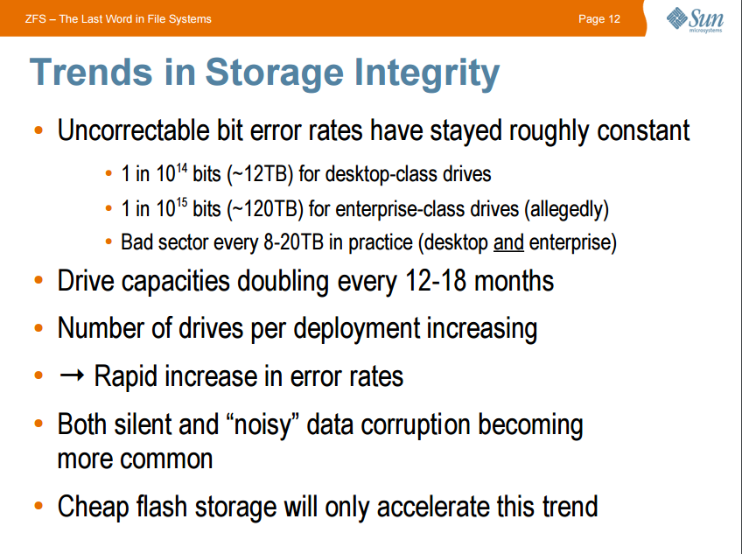
Основы построения файловых систем
Acronis @ МФТИ, 2016

Slide 15
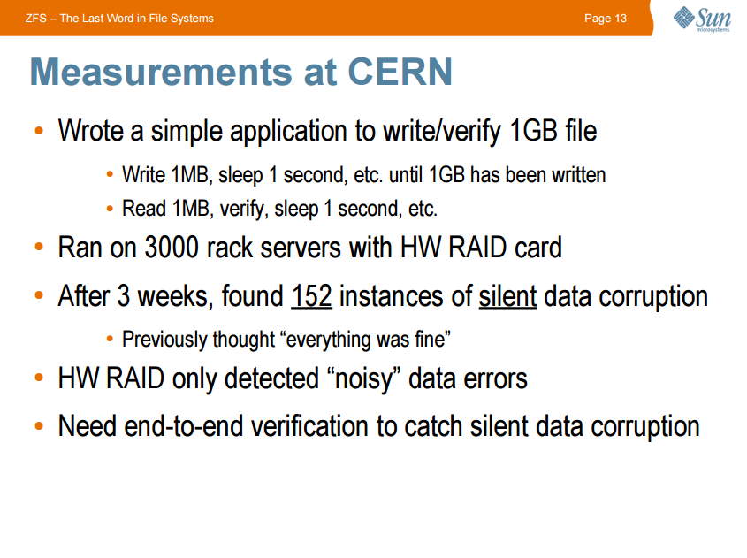
Основы построения файловых систем
Acronis @ МФТИ, 2016

Slide 16
Основы построения файловых систем
LVM + FS vs. ZFS
Что хочется | Что есть в ZFS
Удобный для администратора интерфейс управления томами и ФС | Увеличить доступное место – одна команда, которая добавляет vdev. Дальше ZFS просто использует этот vdev.
Быстрые снимки состояния ФС (для окружений вроде Solaris Zones или Linux Containers) | Copy-on-write
Защита от случайных повреждений содержимого дисков. | Checksums, online scrub.
FSCK, который не занимал бы бесконечно много времени. | Online scrub and resilver.
Acronis @ МФТИ, 2016

Slide 17
Основы построения файловых систем
Снимки состояния и время жизни блока
При перезаписи данных мы создаём новый блок, а старый должны удалить. Как быть, если есть снимки состояния ФС?
Acronis @ МФТИ, 2016

Slide 18
Основы построения файловых систем
Снимки состояния и время жизни блока
При перезаписи данных мы создаём новый блок, а старый должны удалить. Как быть, если есть снимки состояния ФС? Для блоков мы храним время создания. Если оно больше, чем время создания последнего снимка, то на этот блок никто не может ссылаться и его можно удалить.
Acronis @ МФТИ, 2016

Slide 19
Основы построения файловых систем
Снимки состояния и время жизни блока
При перезаписи данных мы создаём новый блок, а старый должны удалить. Как быть, если есть снимки состояния ФС? Для блоков мы храним время создания. Если оно больше, чем время создания последнего снимка, то на этот блок никто не может ссылаться и его можно удалить. Как быть с блоками, на которые больше не ссылается снимок A, но продолжает ссылаться более поздний снимок B?
Acronis @ МФТИ, 2016

Slide 20
Основы построения файловых систем
Снимки состояния и время жизни блока
При перезаписи данных мы создаём новый блок, а старый должны удалить. Как быть, если есть снимки состояния ФС? Для блоков мы храним время создания. Если оно больше, чем время создания последнего снимка, то на этот блок никто не может ссылаться и его можно удалить. Как быть с блоками, на которые больше не ссылается снимок A, но продолжает ссылаться более поздний снимок B? Поместить в dead list снимка A.
Acronis @ МФТИ, 2016

Slide 21
Основы построения файловых систем
Ещё один dead list.
Как быть с файлами, которые открыты, но все имена которых удалены? Их содержимое надо освободить, когда они будут закрыты.
Acronis @ МФТИ, 2016

Slide 22
Основы построения файловых систем
Ещё один dead list.
Как быть с файлами, которые открыты, но все имена которых удалены? Их содержимое надо освободить, когда они будут закрыты. ZFS ведёт delete queue – список файлов без имени, которые надо удалить в будущем.
Acronis @ МФТИ, 2016

Slide 23
Основы построения файловых систем
Ещё один dead list.
Как быть с файлами, которые открыты, но все имена которых удалены? Их содержимое надо освободить, когда они будут закрыты. ZFS ведёт delete queue – список файлов без имени, которые надо удалить в будущем. Неочевидная особенность: delete queue тоже имеет COW-семантику, поэтому файл без имени, даже закрытый, не может быть удалён, пока не будут удалени снимки, сделанные пока он ещё был открыт.
Acronis @ МФТИ, 2016

Slide 24
Основы построения файловых систем
Бесплатный (?) block-level deduplication
ZFS для каждого блока считает криптографический хеш. Совпадение таких хешей – надёжный признак совпадения блоков. Идея: давайте вести DeDuplication Table – список встреченных в ФС хешей блоков. Если новый блок имеет хеш, который встречается в DDT, то его не надо писать на диск – можно сделать ссылку на уже существующий блок.
Acronis @ МФТИ, 2016

